Slide 1

Областной креатив – фестиваль «Надежда»
Направление: «75-летие Великой Победы»
Исследовательский проект
Тема:
Боевая техника Великой Отечественной войны
Работу выполнил:
Бажин Никита,
воспитанник старшей группы
Карасульского детского сада
Руководитель:
Добрых Альбина Владимировна
(воспитатель)
Бажина Ирина Николаевна
(мама)

Slide 2

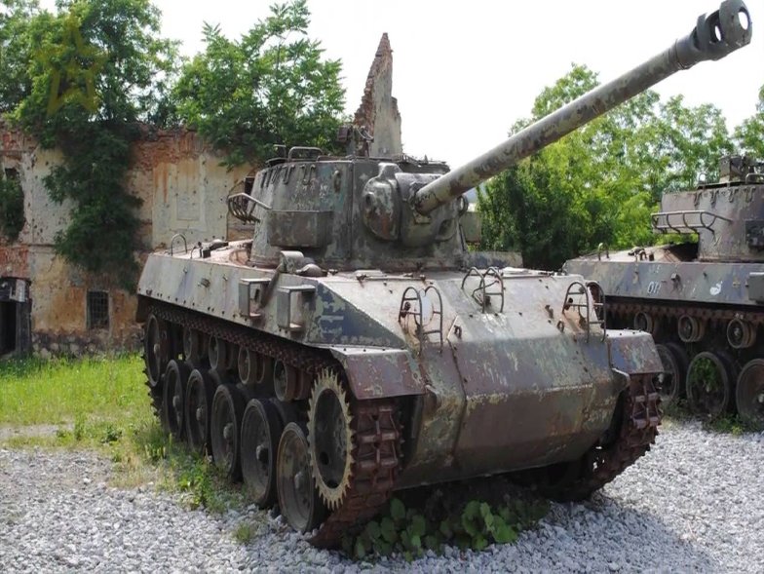
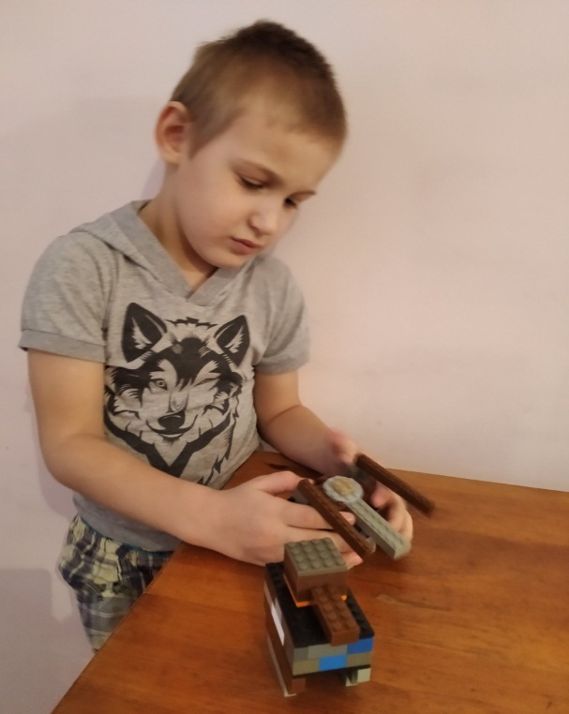
Цель моего исследования:
Изучение темы «Боевая техника Великой Отечественной войны» для повышения интереса детей к истории нашей страны.
Гипотеза:
Предположим, что если изучить боевую технику времен Великой Отечественной войны и изготовить ее модели из конструктора «ЛЕГО», то можно рассказать об этом ребятам в детском саду и повысить их интерес к данному вопросу.

Slide 3
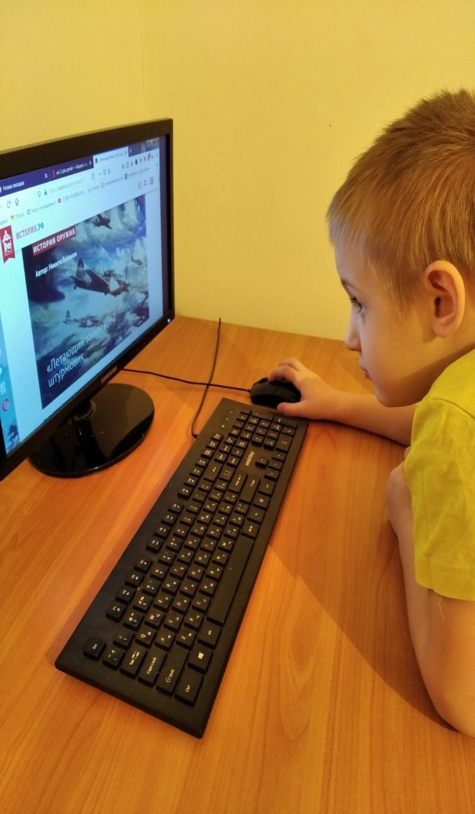
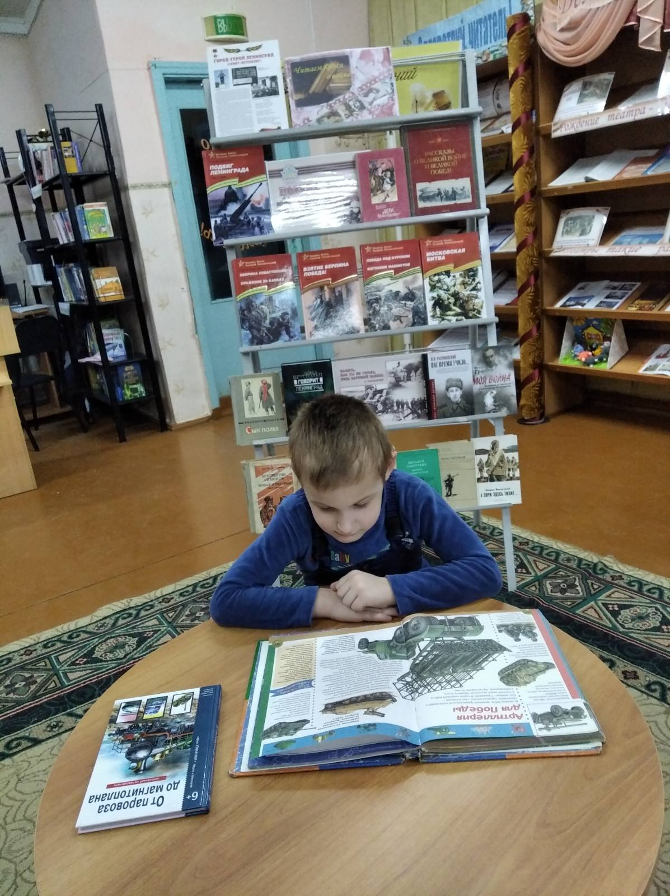
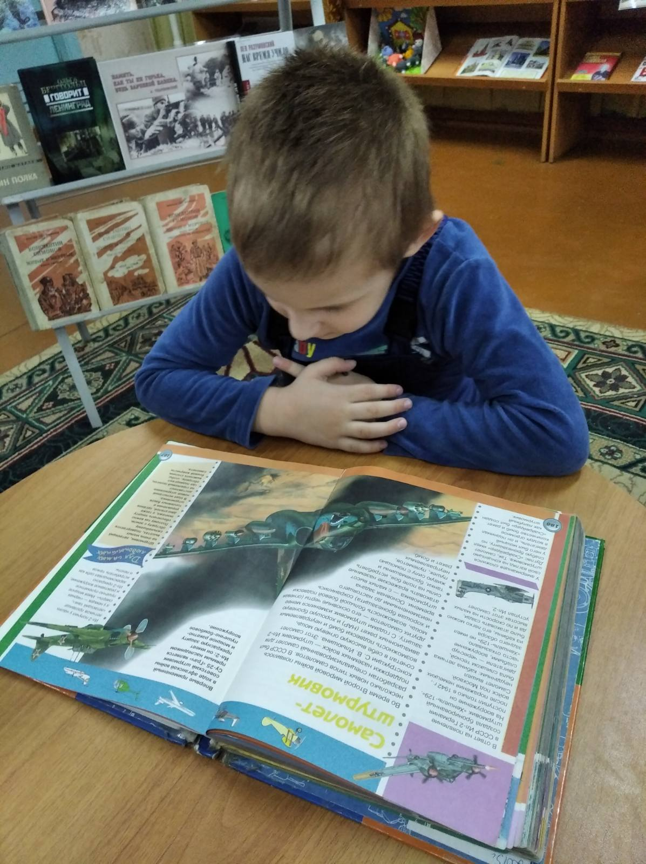
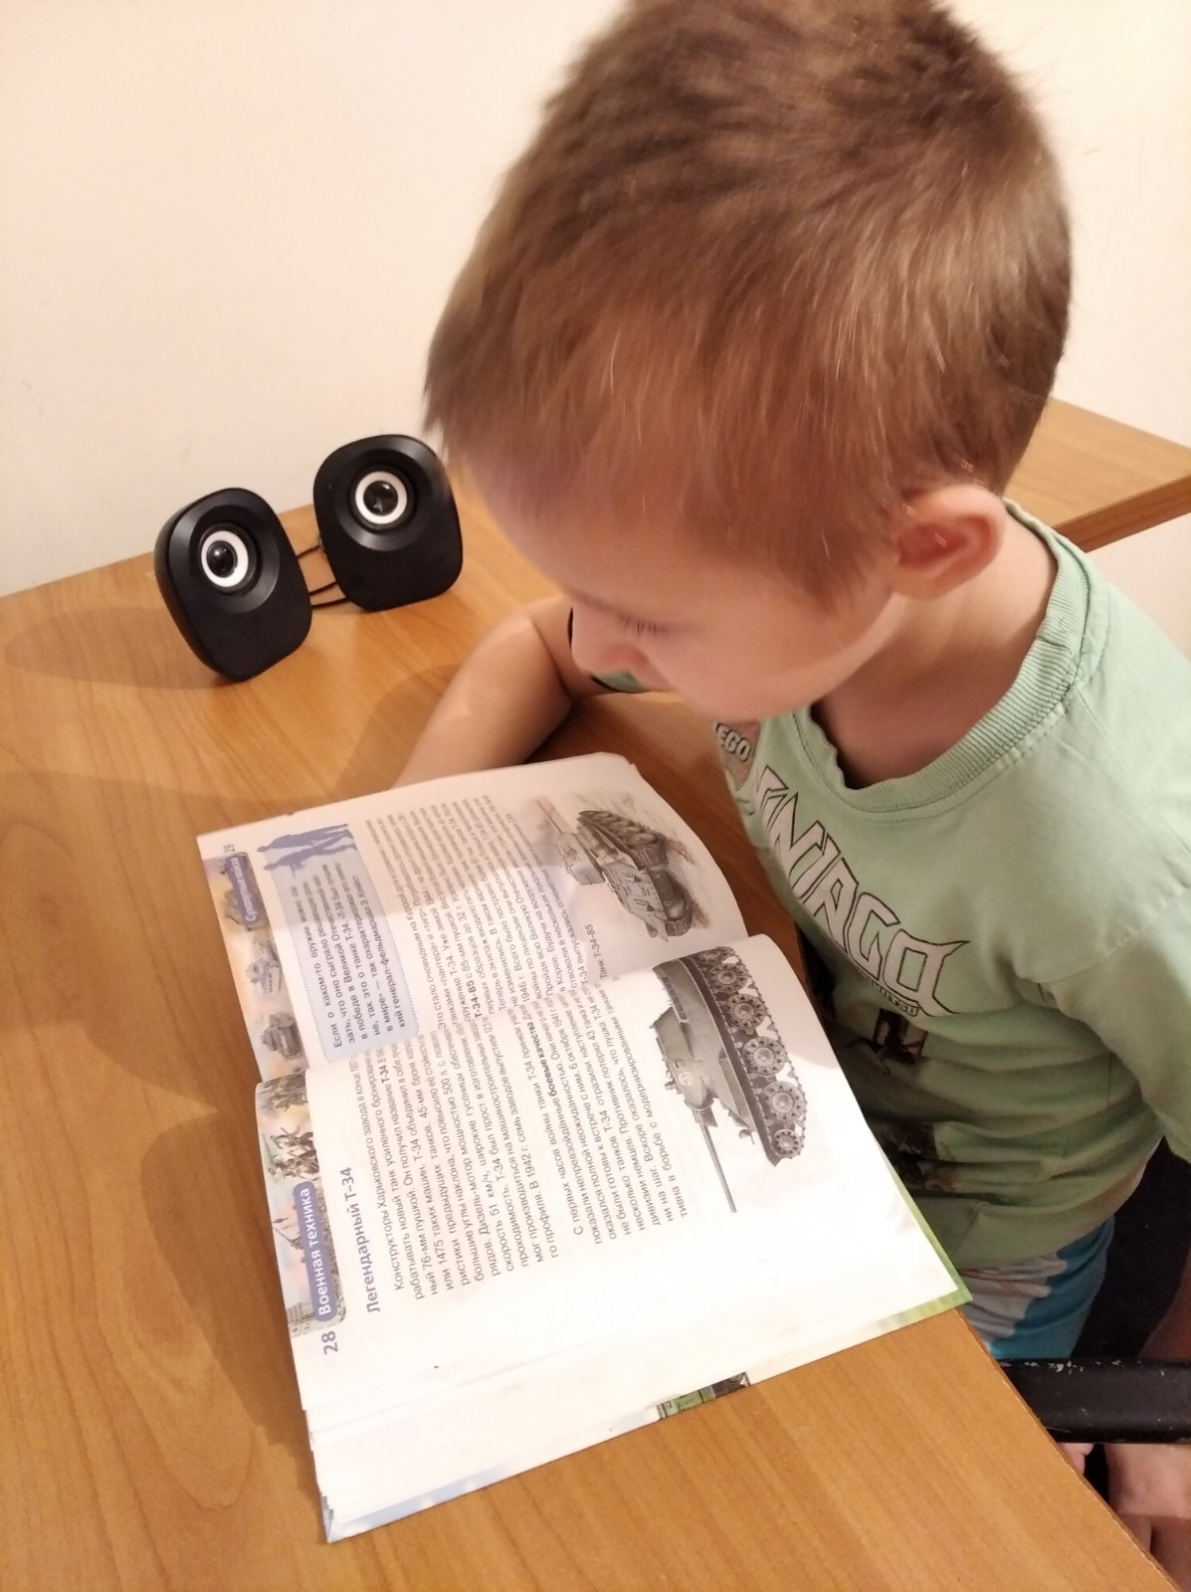
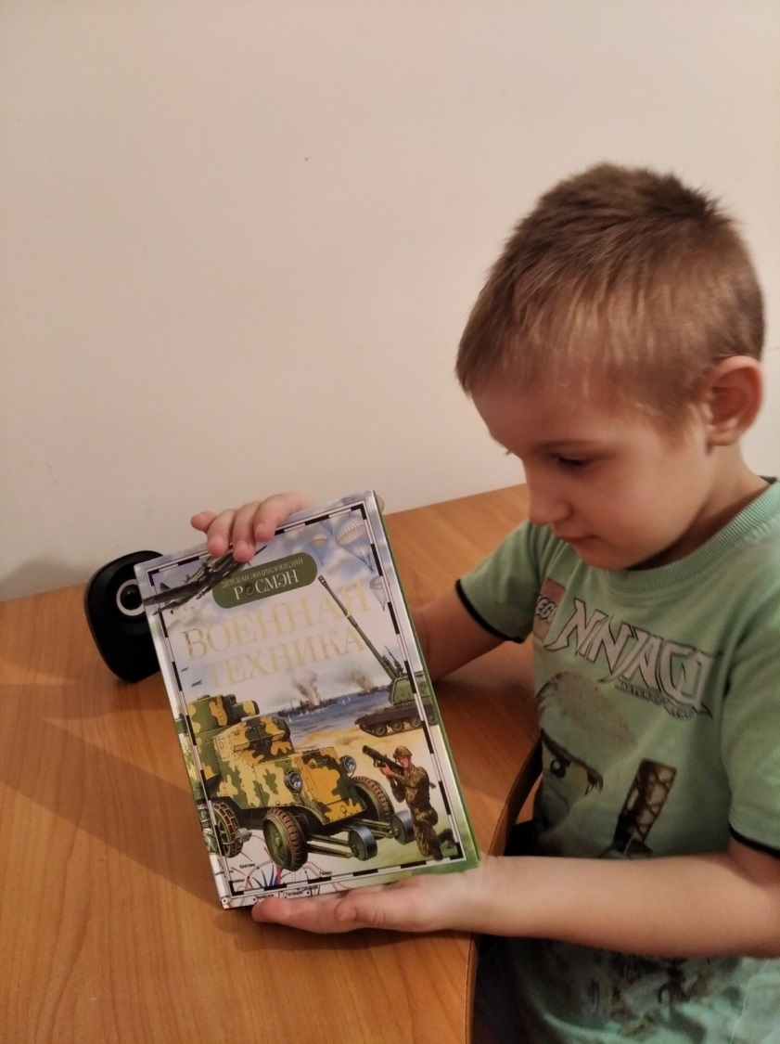

Slide 4

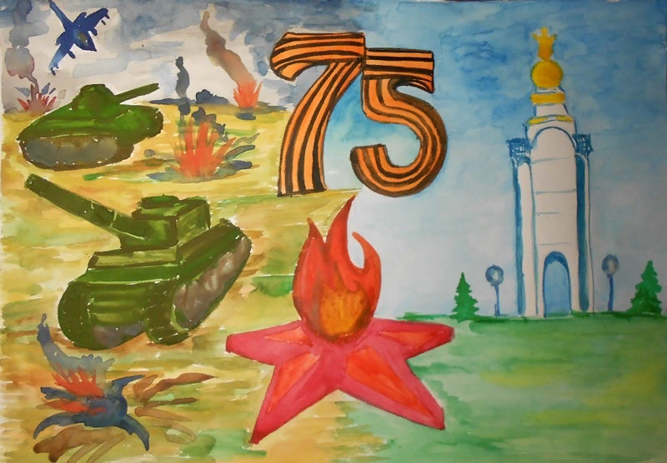
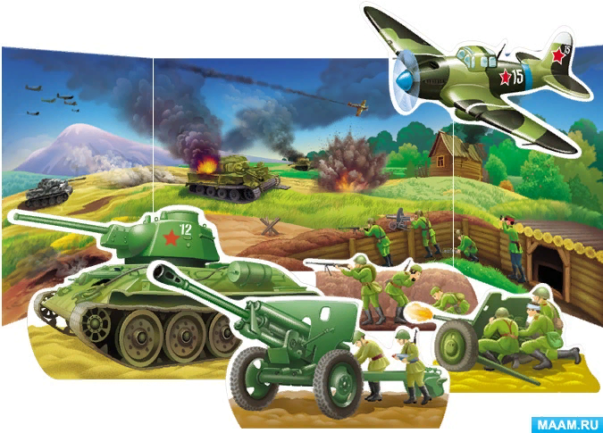

Slide 5
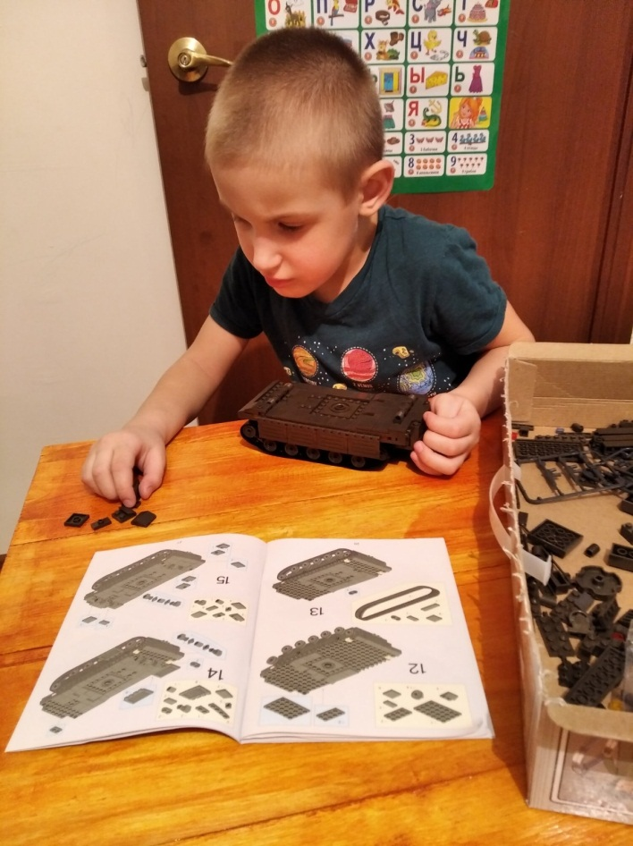
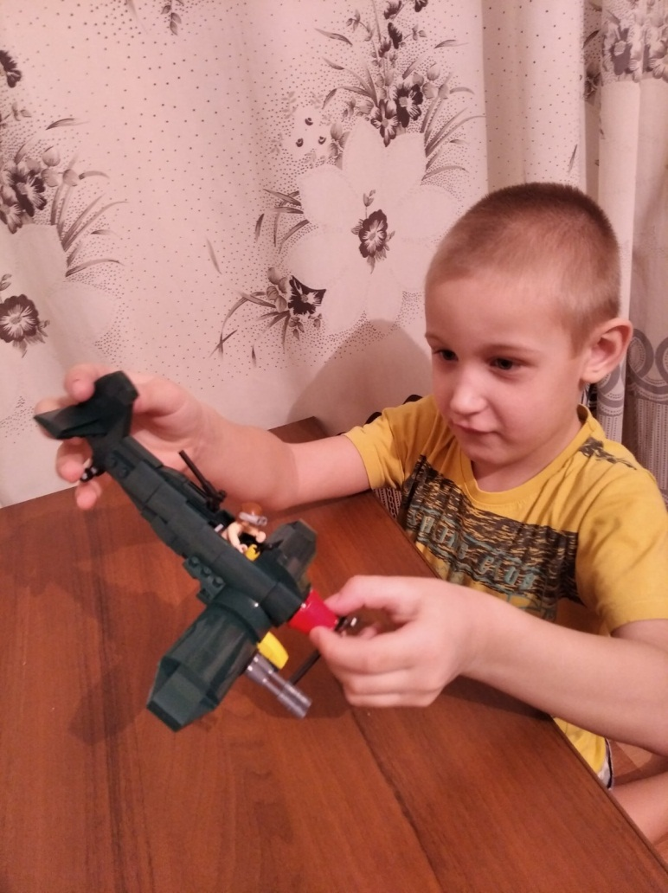
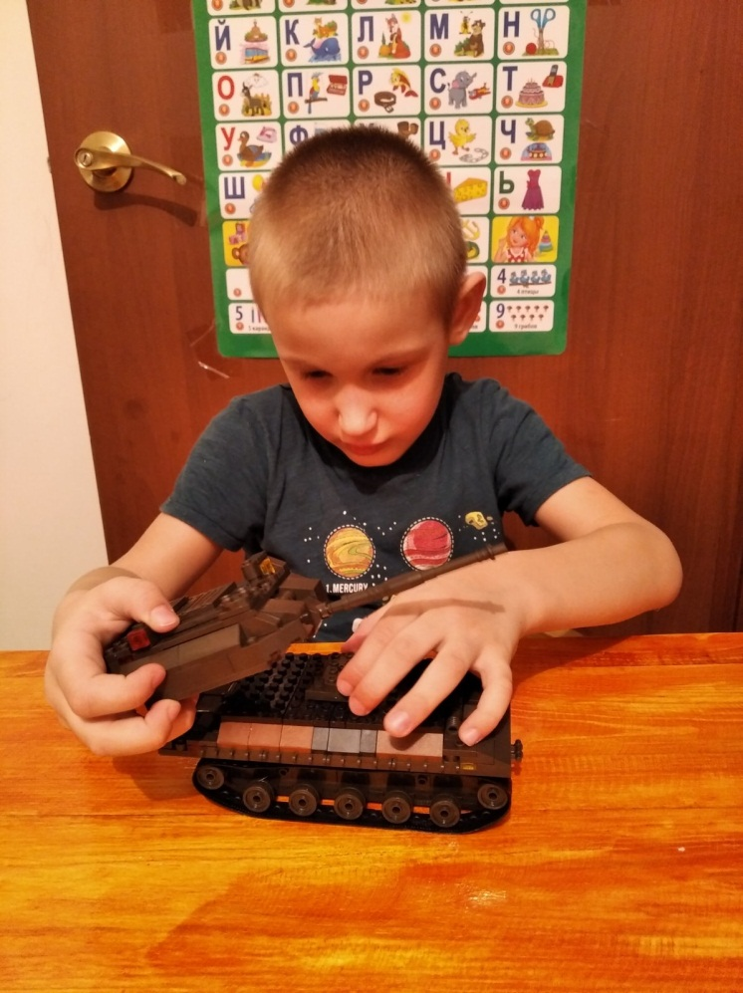
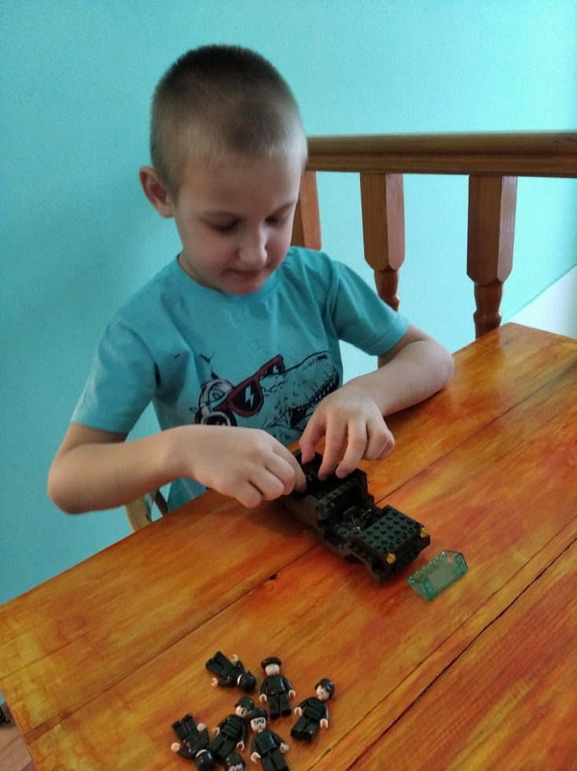
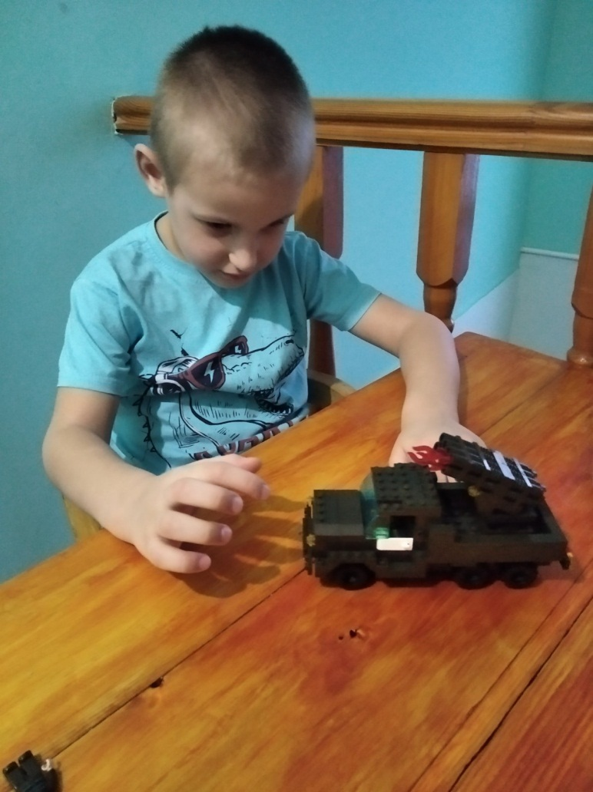

Slide 6
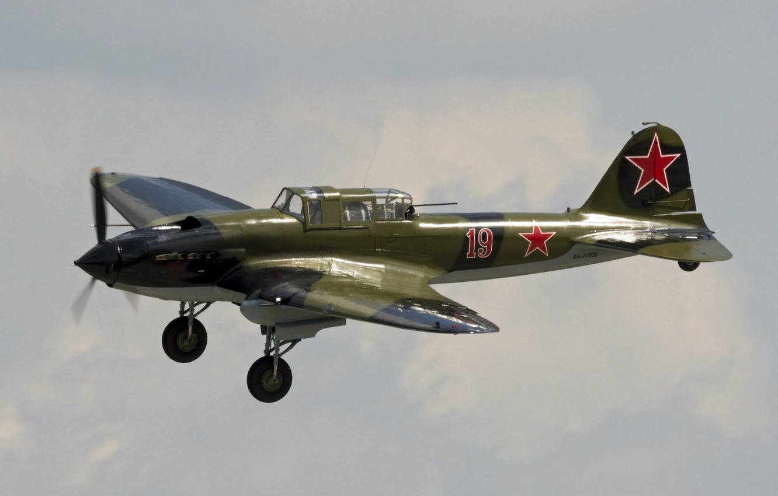
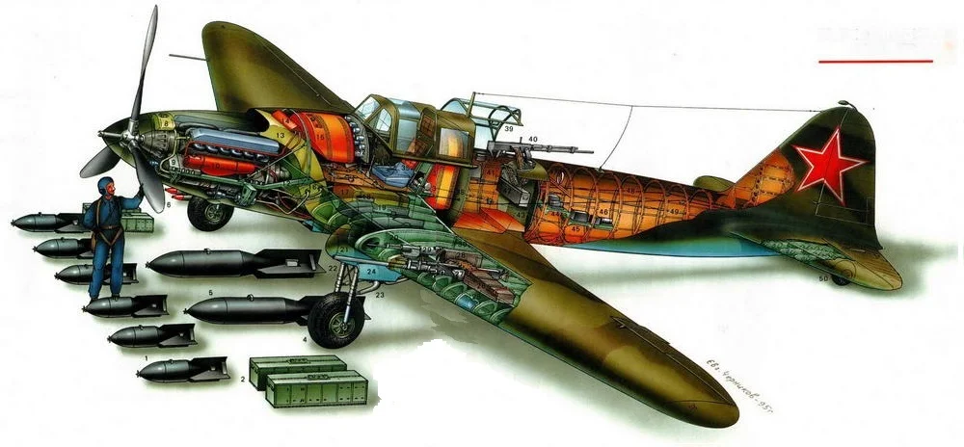
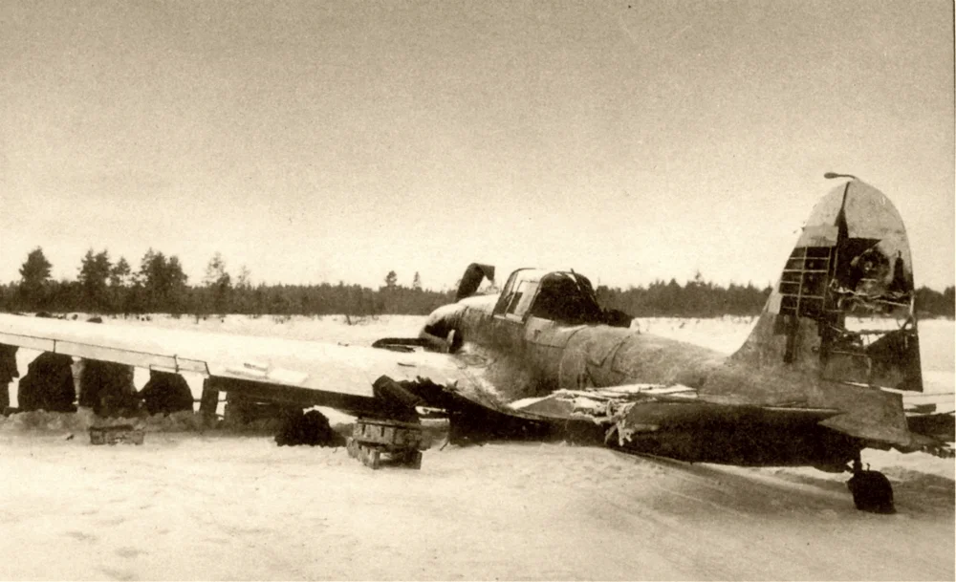
Ил -2
«Бетонный самолет»
«Ил-2» использовался и для бомбардировки, и как самолет-разведчик.
Вооружение самолета составляло: 2 пулемета, 2 пушки и 8 реактивных снарядов

Slide 7
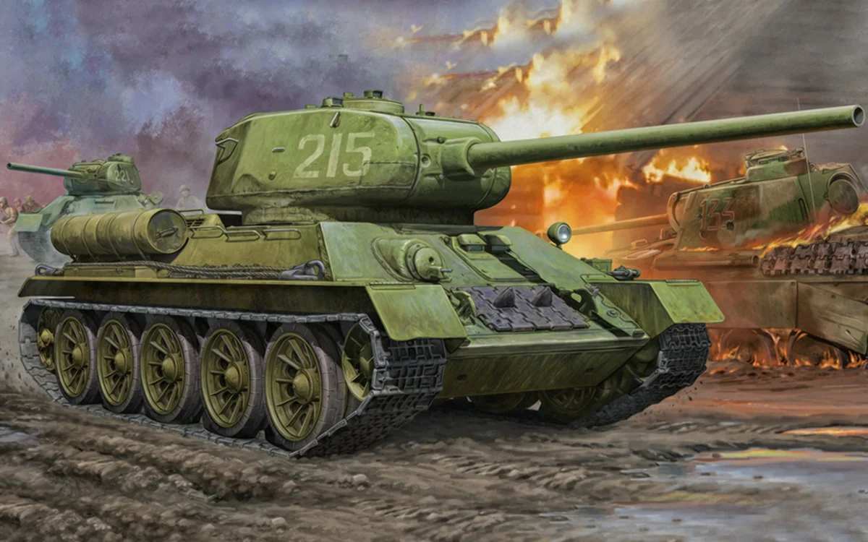
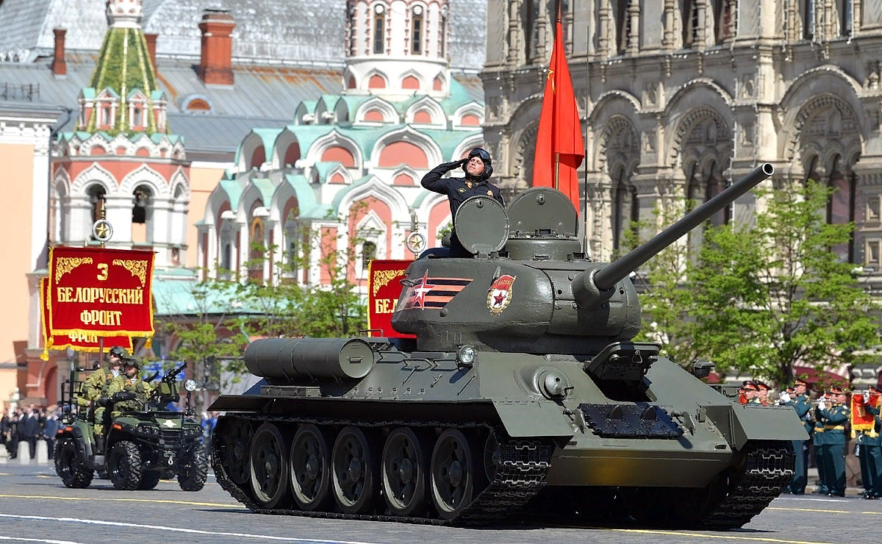
Т – 34
«Непобедимый»

Slide 8
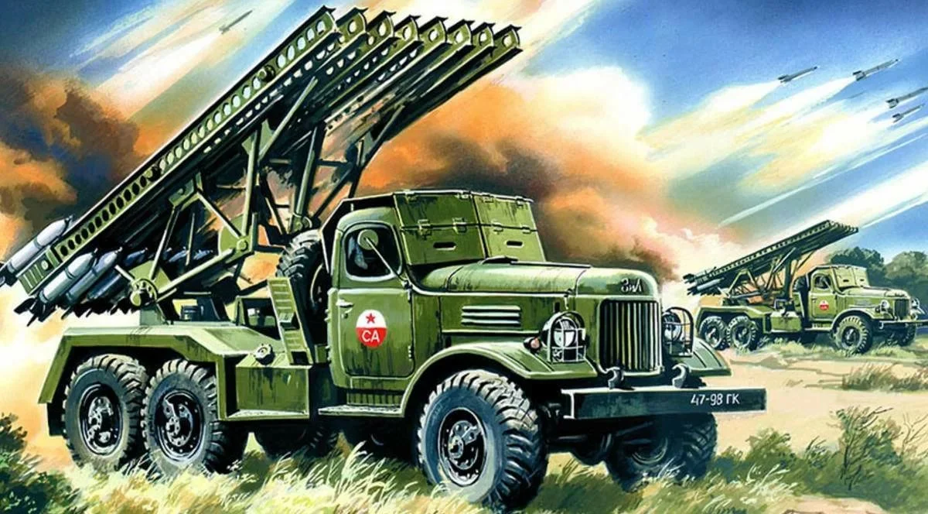
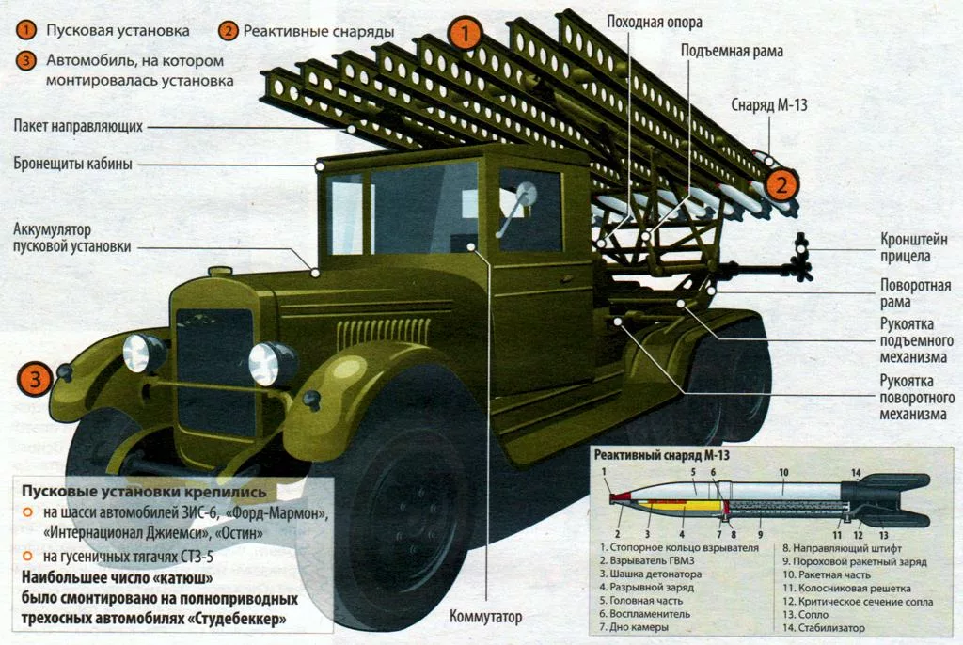
БМ -13
«Катюша»

Slide 9

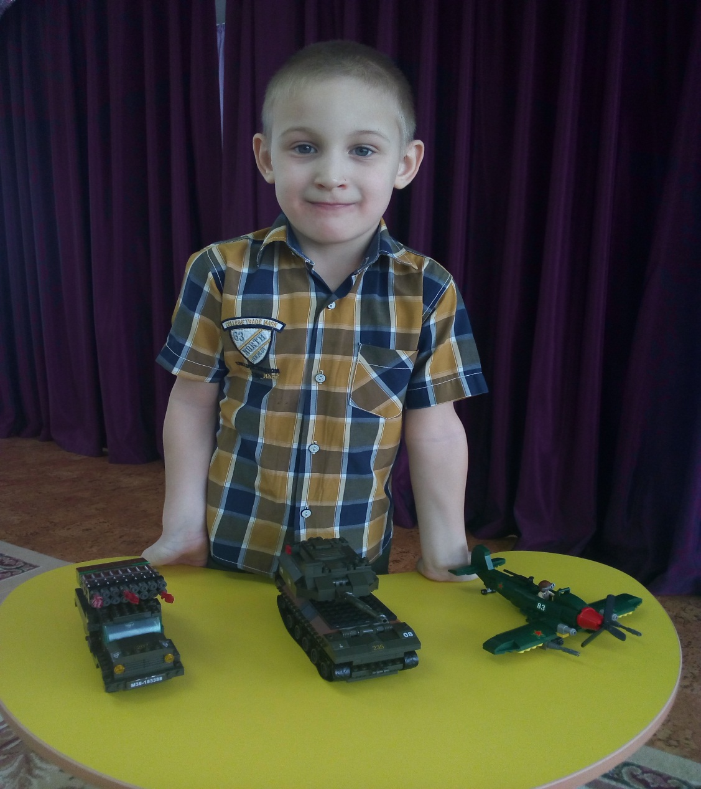

Slide 10
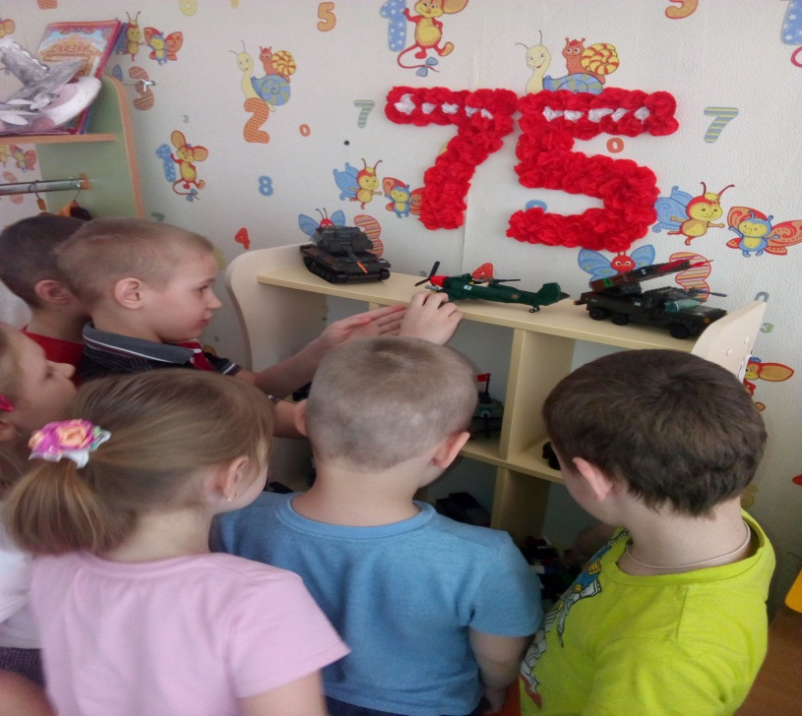
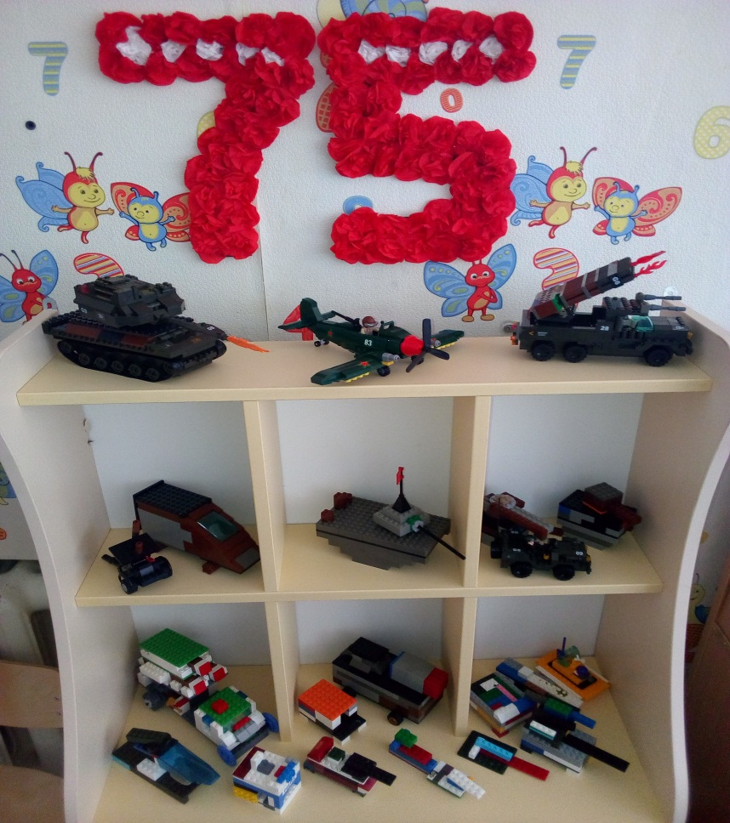
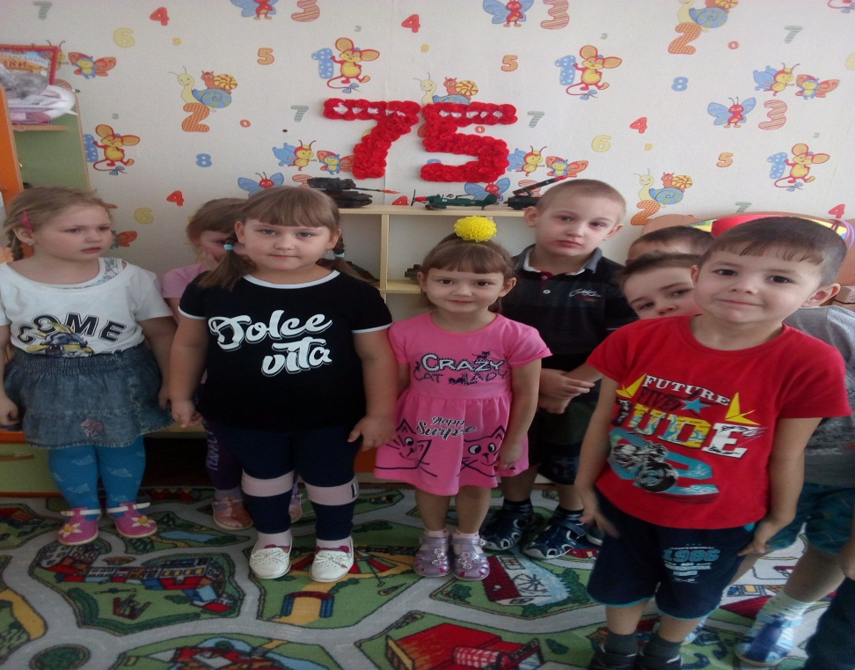

Slide 11
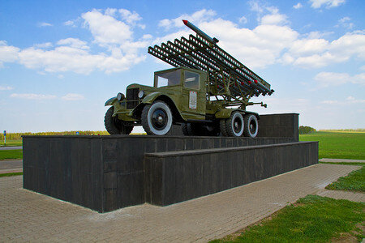

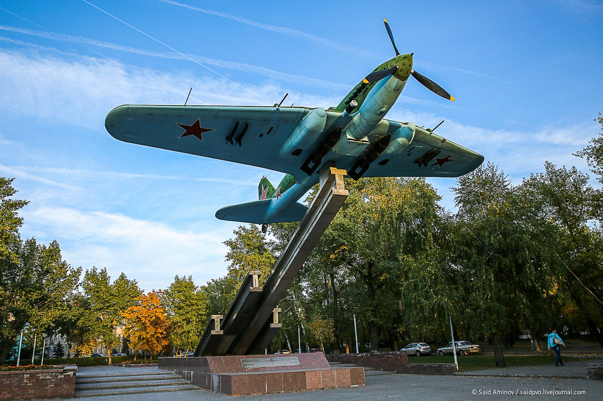
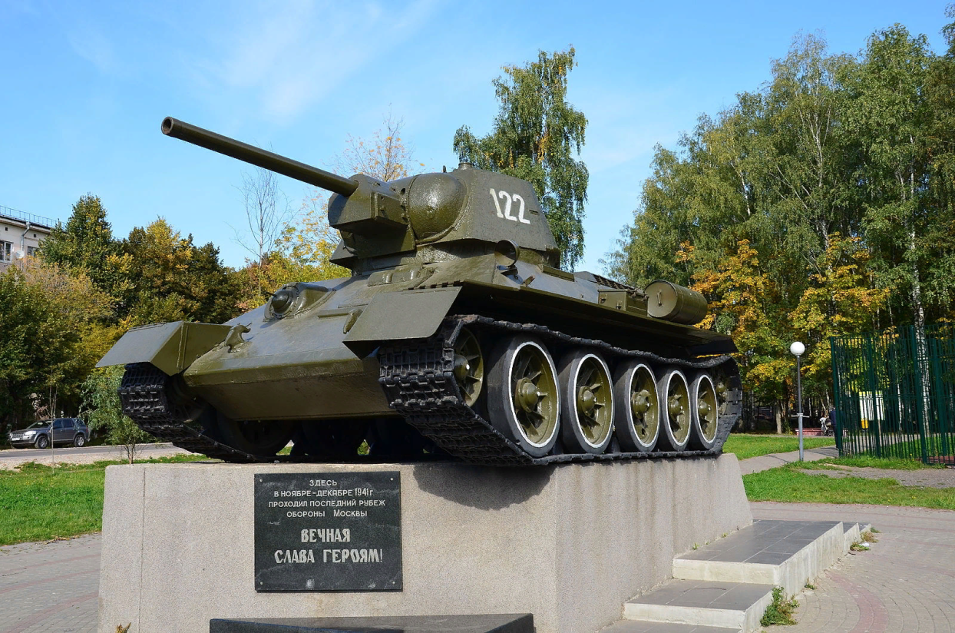

Slide 12
Я в солдатики играю.
У меня есть пистолет.
Есть и сабля, есть и танки.
Я большой и мне 5 лет!
Я в солдатики играю,
Это детская игра.
Но я это знаю твердо
Создан Мир наш для Добра!
Чтоб войну не знали дети!
Чтоб был мирным небосвод,
И остался чтоб игрушкой
Навсегда пехотный взвод!

Slide 13
Спасибо за внимание!

